Slide 1


LIONS CLUBE JOÃO MONLEVADE CENTRO
Juntos servimos mais.
(Together we serve more)
(05 de Março de 2018)

Slide 2

Pela grandeza da Pátria, a união de todos e o crescimento do Lions Clube João Monlevade CENTRO, declaro aberta esta Assembléia (simples).
Convoco __________________ para a Invocação a DEUS.

Slide 3
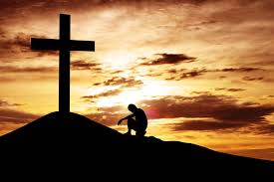
Invocação a DEUS.
DEUS nos fala.
DEUS nos inspira.
DEUS nos fortalece.

Slide 4
SENHOR...
Eu sei que tu me sondas
Sei também que me conheces
Se me assento ou me levanto
Conheces meus pensamentos
Quer deitado ou quer andando
Sabes todos os meus passos
E antes que haja em mim palavras
Sei que em tudo me conheces.
Senhor, eu sei que tu me sondas (04 x)

Slide 5
DEUS, tu me cercaste em volta
Tuas mãos em mim repousam
Tal ciência é grandiosa
Não alcanço de tão alta
Se eu subo até o céu
Sei que ali também te encontro
Se no abismo está minh'alma
Sei que aí também me amas
Senhor, eu sei que tu me sondas (03 x)
Assim Seja!

Slide 6
Convido a todos para juntos entoarmos
a primeira estrofe e o estribilho do Hino a Bandeira.
Salve lindo pendão da esperança!
Salve símbolo augusto da paz!
Tua nobre presença à lembrança
A grandeza da Pátria nos traz
Recebe o afeto que se encerra em nosso peito juvenil
Querido símbolo da terra
da amada terra do Brasil!

Slide 7
Convoco ______________para fazer a Instrução Leonísitca; quando temos a oportunidade de aprender um pouco mais sobre o LEONISMO.
Rever Conceitos

Slide 8
O leonismo não é aquilo que se vê e que se prega, é aquilo que se sente, você pode até se decepcionar com algumas coisas, mas nunca com o Lions.
No leonismo não são as primeiras impressões que ficam, mas sim ser impressionado todos os dias pelo leonismo.
Disputas de vaidade e individualismo são as principais causas de perda de associados.
O que também não é recomendado, é que no auge do entusiasmo novos sócios façam convites para outros se associarem, é preciso ter um pouco de experiência, para não decepciona-los e não ser decepcionado, perder os que já estão e os que acabaram de entrar.
Um clube não vive de aparências, todos sabemos que temos que manter o clube, e não ser mantido por ele.
Não adianta apelar para GMT, GLT, cursos, projetos e domadoras, até que tudo isso é muito válido quando colocamos em prática “o exemplo”.

Slide 9
Não podemos nos apossar do velho ditado "" faça o que eu digo, mas não faça o que eu faço "".
Dirigentes e sócios antigos tem todo direito de expressar suas opiniões, mas não são donos do clube, portanto quando for voto vencido tem que acatar.
Respeito, tolerância, pontualidade, comprometimento e ética continuam sendo nosso código.
Protocolo é muito bom e deve ser cumprido, mas, não deve ser tão extenso, a demora assusta, espanta e ninguém mais tem tempo pra discursos e falas demoradas.
Aliás protocolo sem ética não adianta nada.
Infelizmente o que vejo são aqueles LÍDERES que um dia mereceu toda nossa confiança denegrindo nossa FILOSOFIA, ou seja os próprios DIRIGENTES tem que ter consciência que o exemplo vem de cima.
.

Slide 10
Nosso movimento merece mais atenção nos mínimos detalhes, ou seja esses detalhes são no mínimo o que precisamos para salva-lo.
HUMILDADE, DINAMISMO, E POSIÇÃO.
Tenho que me colocar na minha posição, primeiramente de LEÃO, lugar na mesa principal pode ficar para depois.
PDG 2008/2009 CAL Ana Maria Bononi de Barros
01 DE DEZEMBRO DE 2.016
http://www.distritolc6.com.br

Slide 11
Roteiro para a Reunião
Visitante da UEMG pela CLa. Maria Helena Campos;
Novos Companheiros;
MISSA - Pastoral Universitária (Foco);
Clube de Leo’s.
Sindicância: Projeto VIDA NOVA (diretora sra. Bernarda)
Sindicância: Bairro Alvorada e Loanda.
13/14 e 15 abril/2018 – Caxambu/ MG.
Brechó (abril/2018)

Slide 12
Convoco a Secretária para:
Fazer a leitura da Ata da reunião anterior;
Após a leitura, colocar a Ata em aprovação e se aprovada será assinada pela Secretária, Tesoureiro
e Presidente.

Slide 13
Informes da Tesouraria
Convoco a Tesoureira
para comentário (s) da Tesouraria.

Slide 14

Convoco a Diretoria Social para os informes sociais e da semana...

Slide 15

Convoco a Diretoria de animação para a sua atuação.

Slide 16
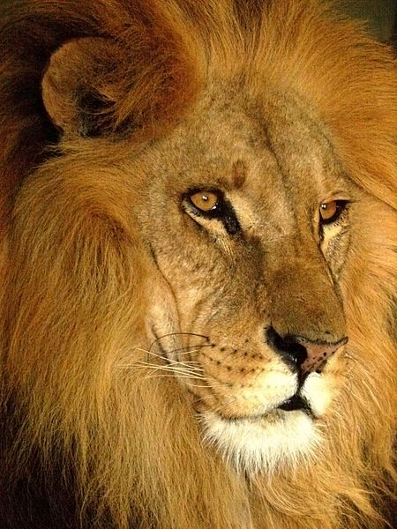
Jaula aberta

Slide 17
Hino do Leão
Ser Leão é mostrar atividade,
É servir ao seu povo, à sua gente,
É viver para o bem da humanidade,
É ser bom, é ser puro, é ser decente.
Leonismo, a qualquer ser enobrece!...
No conceito de DEUS o homem cresce
Se fizer todo bem de coração,
Naquela convivência fraternal,
Só pensa para o bem e afasta o mal.

Slide 18
Portanto, é muita honra ser Leão.
Procurando livrar da enfermidade
O mais velho, o menino, o inocente,
Desconhece o que é dificuldade
Para o pobre que sofre, que é doente!
Leonismo, a qualquer ser enobrece!...
No conceito de DEUS, o homem cresce
Se fizer todo bem de coração.
Naquela convivência fraternal,
Só pensa para o bem e afasta o mal,
Portanto, é muita honra ser Leão.

Slide 19

Oração pelo Brasil
Oh! DEUS onipotente,
princípio e fim de todas as coisas,
infundi em nós brasileiros,
o amor ao estudo e ao trabalho,
para que façamos de nossa Pátria,
uma terra de Paz,
de ordem e de grandeza.
Velai SENHOR, pelos destinos do Brasil.

Slide 20

Agradeço a todos pela presença. E pela brilhante atuação nesta Assembléia, os Companheiros ..., pelas leituras da Invocação a DEUS, da Instrução Leonística e da Oração pelo Brasil. Juntos saudemos o pavilhão Nacional com nossos aplausos. E, somos convidados para partilhar o lanche desta noite.

Slide 21

Clas. DMs
Maria Helena Fuscaldi R. Janilda
Maria Helena Campos Maria Auxiliadora
Ione Janaína
Luciana Ilca
Bárbara Elizabete Silvério
Ana Arsênia Armênia
Ana Lemos Elizabeth Fátima
Ana Cristina Sônia Pereira
Cilda Sônia da Mata
Janete Ilda
Edna Elia
Helenita Marisa Gorete
Rosária Geralda Caldeira
Vera Graça Paixão Aparecida Messias
Conceição Guimarães Vanda
Maria das Graças Silva Maria Vilani Leda

Slide 22


